Slide 1
স্বাগতম

Slide 2
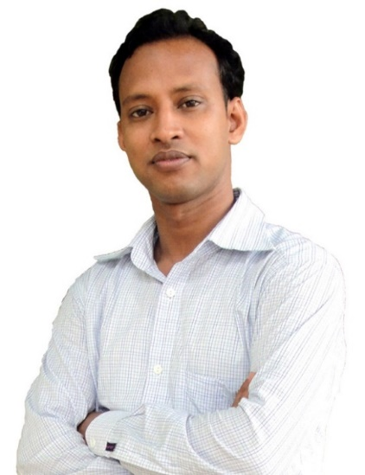
শিক্ষক পরিচিতিঃ
নাম: আব্দুল আহাদ মিয়া
পদবী: সহকারি শিক্ষক
কর্মস্থল: দড়িকান্দি (পশ্চিম) সঃ প্রাঃ বিদ্যালয়
রূপগঞ্জ, নারায়ণগঞ্জ।

Slide 3
পাঠ পরিচিতিঃ
সময়ঃ ৪০ মিনিট
তারিখঃ 03/০৬/২০১৯
শ্রেণি: চতুর্থ
বিষয়: প্রাথমিক বিজ্ঞান
অধ্যায়: পঞ্চম
বিষয়বস্তু: স্বাস্থ্যবিধি
পাঠ্যাংশ: সুস্থ্য জীবন যাপন.........গুরুত্ব দিতে হবে।

Slide 4
শিখনফল:
১। স্বাস্থ্যবিধি পালনের প্রয়োজনীয়তা বলতে পারবে।
২। স্বাস্থ্য রক্ষার জন্য যে সকল নিয়ম কানুন মেনে চলতে হয় সেগুলো বলতে পারবে।

Slide 5
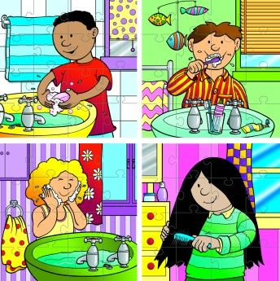
পাশের ছবিতে কী কী দেখা যাচ্ছে?

Slide 6
স্বাস্থ্যবিধি

Slide 7
সুস্থ্য জীবন যাপন করা আমাদের জন্য খুবই গুরুত্বপূর্ণ। সুস্থ্য থাকতে এবং জীবনকে সুন্দর করতে স্বাস্থ্যবিধি মেনে চলা প্রয়োজন।

Slide 8
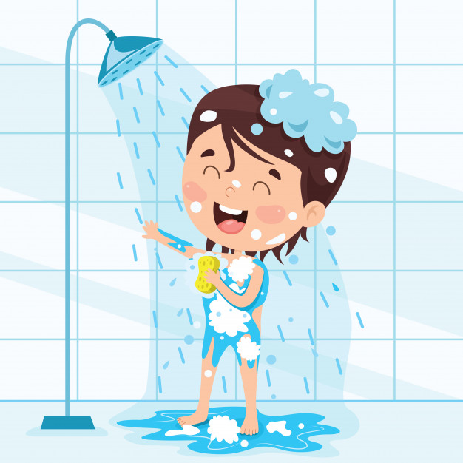
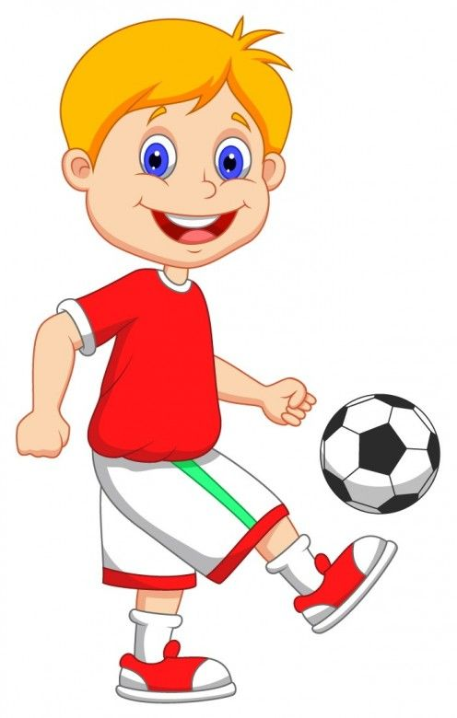
আমরা নিজেকে কীভাবে সুস্থ্য রাখতে পারি?
নিজেকে পরিষ্কার রাখার জন্য আমি প্রতিদিন গোসল করি
আমি প্রতিদিন বিকেলে ফুটবল খেলি

Slide 9
সুস্থ্য থাকার সবচেয়ে ভালো উপায় হলো স্বাস্থ্য বিধি অনুসরণ করা। এর জন্য প্রতিদিন কিছু নিয়ম কানুন মেনে চলতে হয়। সুস্থ্য থাকার জন্য কিছু উপায় নীচে দেয়া হলো-

Slide 10
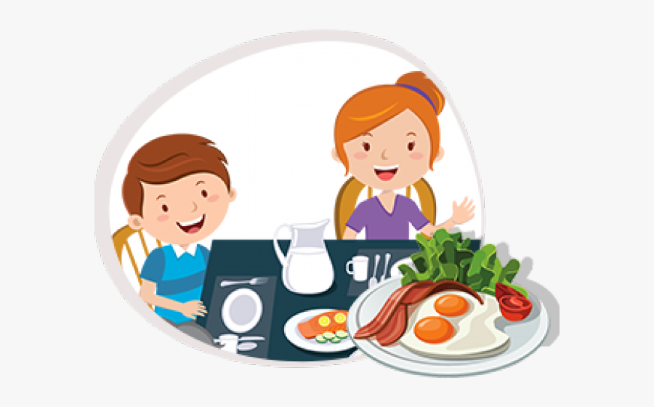
সুষম খাদ্য গ্রহন
সুস্বাস্থ্যের জন্য প্রতিদিন অবশ্যই সুষম খাদ্য খেতে হবে। প্রত্যেক খাবারই আমাদের শরীরের জন্য কোনো না কোনো পুষ্টি উপাদান সরবরাহ করে থাকে। স্বাস্থ্য ভাল রাখার জন্য সুষম খাবারের পাশাপাশি পর্যাপ্ত পরিমাণে নিরাপদ পানি পান করতে হবে।
সুষম খাদ্য গ্রহন:

Slide 11
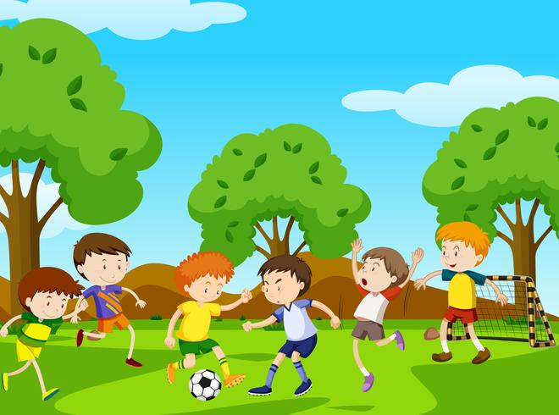
নিয়মিত শরীর চর্চা:
নিয়মিত শরীরচর্চা এবং খেলাধুলা আমাদের হূৎপিন্ড, মাংসপেশী এবং হাড় শক্তিশালী করে। একই সাথে এগুলো আমাদের আত্মবিশ্বাসী করে এবং রাতে ভালো ঘুমাতে সাহায্য করে।

Slide 12
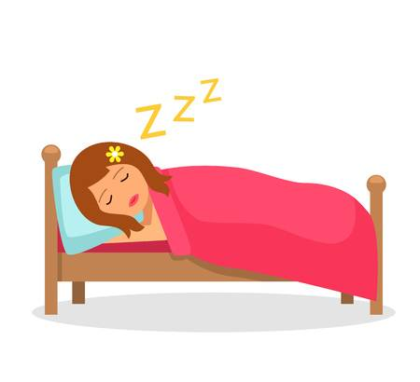
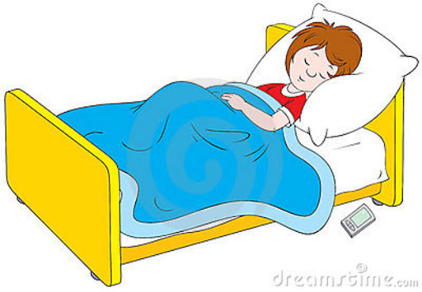
পর্যাপ্ত ঘুম:
শরীরের ক্ষয়পূরণ এবং বৃদ্ধির জন্য পর্যাপ্ত ঘুম প্রয়োজন। ভালো ঘুমের জন্য আমাদের প্রতিদিন নির্দিষ্ট সময়ে ঘুমাতে যাওয়া উচিত।

Slide 13
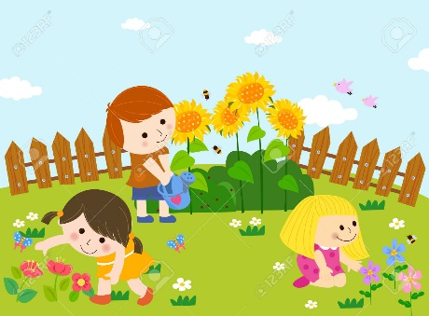
বিশ্রাম:
ক্লান্তি দূর করা এবং নতুন উদ্যমে কাজ করার জন্য প্রতিদিনই কিছু সময় বিশ্রাম নেওয়া উচিত। কোনো শখের কাজ যেমন- গান শোনা, বই পড়া, বাগান করা ইত্যাদির মাধ্যমে আমরা ক্লান্তি দূর করতে পারি।

Slide 14
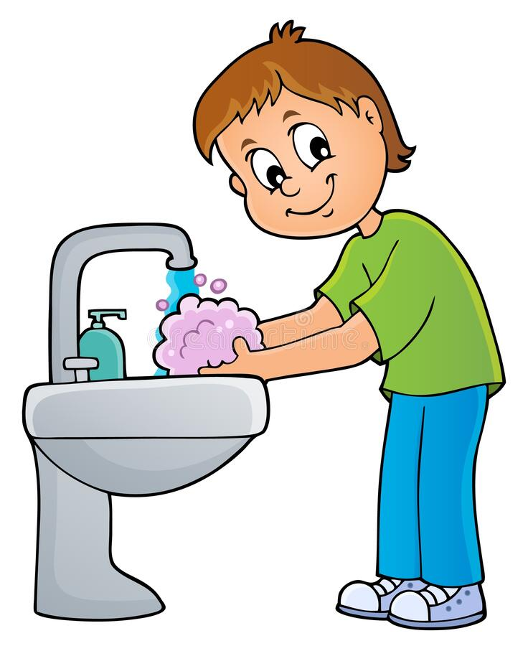
শরীরের পরিষ্কার পরিচ্ছন্নতা:
শরীর পরিষ্কার পরিচ্ছন্ন রাখার জন্য আমাদের যত্নবান হতে হবে। এজন্য প্রতিদিন পরিষ্কার পানি ও সাবান দিয়ে গোসল করতে হবে। খাওয়ার পূর্বে এবং পরে হাত ধুতে হবে।

Slide 15
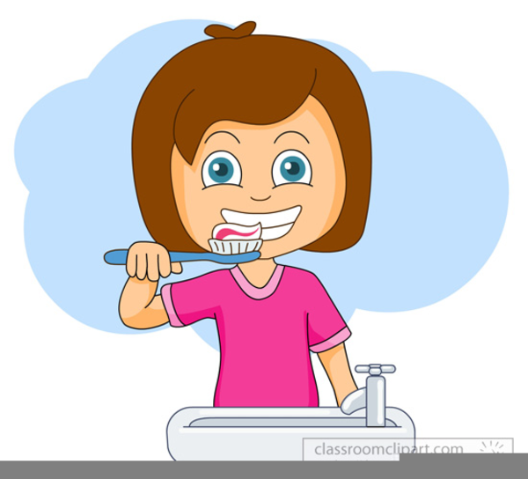
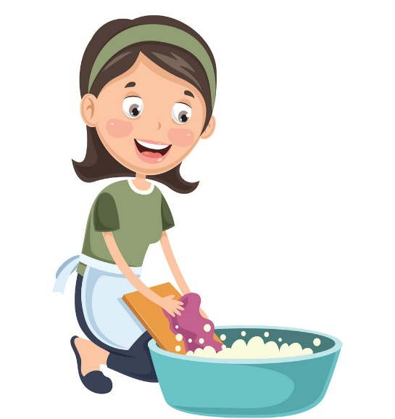
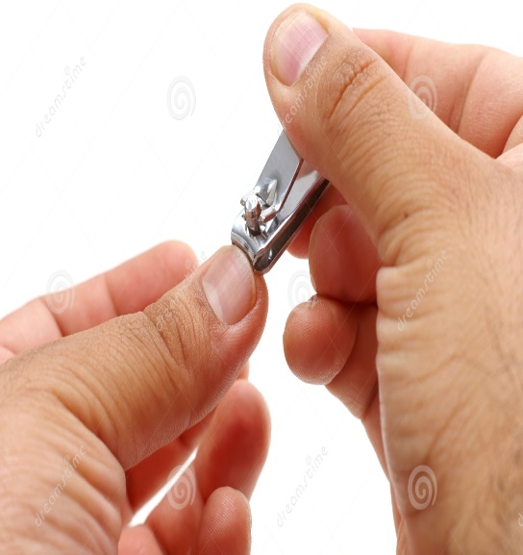
খাওয়ার পূর্বে এবং পরে হাত ধুতে হবে। খাওয়ার পর নিয়মিত দাঁত ব্রাশ করতে হবে। নিয়মিত জামাকাপড় পরিষ্কার করতে হবে। ত্বক, চুল, নখ, চোখ এবং কানের যত্ন নিতে হবে।
সুস্থ্য থাকার জন্য সকল অভ্যাসকেই সমান গুরুত্ব দিতে হবে।

Slide 16
1। আমাদের স্বাস্থ্য বিধি মেনে চলা প্রয়োজন কেন?
২। স্বাস্থ্য ভাল রাখার জন্য আমাদের কী কী খেতে হবে?
৩। নিয়মিত খেলাধুলা ও শরীরচর্চা কী উপকার করে?
৪। আমাদের পর্যাপ্ত ঘুম প্রয়োজন কেন?
৫। আমরা কীভাবে ক্লান্তি দূর করতে পারি?
৬। আমাদের কখন কখন হাত ধুতে হবে?
৭। আমাদের বিশ্রাম নেওয়া প্রয়োজন কেন?
৮। ভালো ঘুমের জন্য আমাদের কী করা উচিত?
৯। তোমার শরীরকে পরিষ্কার রাখতে তুমি কী কী করবে?
১০। সুস্থ্য থাকার সবচেয়ে ভাল উপায় কী?

Slide 17
বাম পাশের শব্দের সাথে ডান পাশের শব্দের মিল কর
১। সুস্বাস্থ্যের জন্য প্রতিদিন
২। শরীরচর্চা ও খেলাধূলা
৩। শরীরের ক্ষয়পূরণ এবং বৃদ্ধি
৪। কোনো শখের কাজ
৫। শরীর পরিষ্কার পরিচ্ছন্ন রাখতে
৬। সুস্থ্য থাকার জন্য সকল অভ্যাস
৭। খাওয়ার পূর্বে এবং পরে
পর্যাপ্ত ঘুম প্রয়োজন
আমাদের যত্নবান হতে হবে হূৎপিন্ড ও হাড় শক্তিশালী করে
সমান গুরুত্ব দিতে হবে
হাত ধুতে হবে
গানশোনা, বই পড়া, বাগান করা
সুষম খাদ্য খেতে হবে

Slide 18
এবার বইটির ৪০পৃষ্ঠা খুলে সবাই মনোযোগ দিয়ে পড়

Slide 19
দলীয় কাজ
দল-১
স্বাস্থ্য ভাল রাখার জন্য আমাদের কী কী খেতে হবে?
দল-২
নিয়মিত খেলাধুলা ও শরীরচর্চা কী উপকার করে?
দল-৩
আমরা কীভাবে ক্লান্তি দূর করতে পারি?
দল-৪
তোমার শরীরকে পরিষ্কার রাখতে তুমি কী কী করবে?
দল-৫
আমাদের পর্যাপ্ত ঘুম প্রয়োজন কেন?
দল-৬
আমাদের বিশ্রাম নেওয়া প্রয়োজন কেন?

Slide 20
শরীর সুস্থ্য রাখার জন্য বাড়িতে তুমি কী কী কাজ কর তার একটি তালিকা তৈরি করে আনবে।

Slide 21
ধন্যবাদ

